Slide 1
第九章 一维搜索
一维搜索的基本概念
试探法
函数逼近法

Slide 2
9. 一维搜索-概念1
9.1 一维搜索概念
最优化方法的基本结构：
给定初始点x₀
确定搜索方向d_{k}，即按照一定规则，构造f在x_{k}点处的下降方向 作为搜索方向;
(b)确定步长因子_{k}，使目标函数值有某种意义下的下降;
(c)令 x_{k+1} = x_{k} +_{k}d_{k}
若x_{k+1}满足某种终止条件 则停止迭代，得到近似最优解x_{k+1}，
否则，重复上述步骤。

Slide 3
9. 一维搜索-概念2

Slide 4
9. 一维搜索-概念3
试探法
一维搜索
{
函数逼近法/插值法
一维搜索算法的闭性
假设一维搜索是以x为起点,沿方向为d的进行的,并定义为算法映射M

Slide 5
9. 一维搜索-概念4
Th9.1.1 设f是定义在R^{n}的连续函数,d0,则(9.1.4)定义的算法映射M在(x,d)处是闭的

Slide 6
9. 一维搜索-概念5

Slide 7
9. 一维搜索-试探法1
9.2.1, 0.618法

Slide 8
9. 一维搜索-试探法2
单峰函数的一个等价定义：
单峰函数具有一些很有用的性质:如果f是[a,b]上单峰函数,则可通过计算此区间内两不同点的函数值,就能确定一个包含极小点的子区间,从而缩小了搜索区间.

Slide 9
9. 一维搜索-试探法3

Slide 10
9. 一维搜索-试探法4
证明:仅证(1),反证,如若不然,存在点x*∈[a, x⁽¹⁾],使

Slide 11
9. 一维搜索-试探法5
0.618法的基本思想:通过取试探点使包含极小点的区间(不确定区间)不断缩小,当区间长度小到一定程度时,区间上各点的函数值均接近极小值,此时该区间内任一点都可以作为极小点的近似值.

Slide 12
9. 一维搜索-试探法6
由( 2.3)和(2.4)得到

Slide 13
9. 一维搜索-试探法7
今考虑( 2.1)的情形,此时新的搜索区间为

Slide 14
9. 一维搜索-试探法8
r
r

Slide 15
9. 一维搜索-试探法9
这样,计算公式(2.5)(2.6)可写为

Slide 16
9. 一维搜索-试探法10
其几何意义:黄金分割率τ对应的点在单位长区间[0,1]中的位置相当于其对称点1-τ在区间[0,τ]中的位置
ak
λk
μk
bk
Step 2
ak+l
λk+l
μk+l
bk+l
μk+l
Step 3
ak+l
λk+l
bk+l

Slide 17
9. 一维搜索-试探法11
算法(0.618法)

Slide 18
9. 一维搜索-试探法12

Slide 19
9. 一维搜索-试探法12
用0.618法解下列问题：
初始区间 ，要求精度

Slide 20
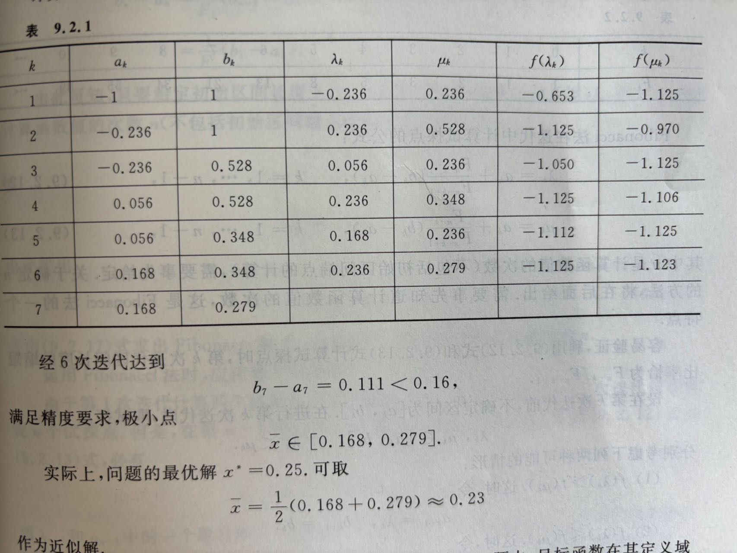

Slide 21
9. 一维搜索-试探法13
2.2 Fibonacci法
Fibonacci法是与0.618法类似的一种分割方法。
它与0.618法的主要区别之一在于：搜索区间
长度的缩短率不是采用黄金分割数，而是采用
Fibonacci数：

Slide 22
9. 一维搜索-试探法14
显然, 这里F_{n-k} /F_{n-k+1}相当于0.618法(1.5)-(1.6)中的τ,
每次的缩短率满足

Slide 23
9. 一维搜索-试探法15

Slide 24
9. 一维搜索-试探法16
上式表明当n 趋于无穷时,Finonacci法与0.618法的区间缩短率相同,因而也是以收敛比r线性收敛。可以证明Fibonacci法是分割方法求一维极小化问题的最优策略，而0.618法是近似最优的。
算法(Fibonacci法)

Slide 25
9. 一维搜索-试探法17
计算函数值ϕ(λ₁ ) ,ϕ (μ₁).置k=1

Slide 26
9. 一维搜索-试探法18
Step 5, 置k:=k+1,转2.

Slide 27
9. 一维搜索-试探法12
用Finonacci法解下列问题：
初始区间 ，要求精度

Slide 28
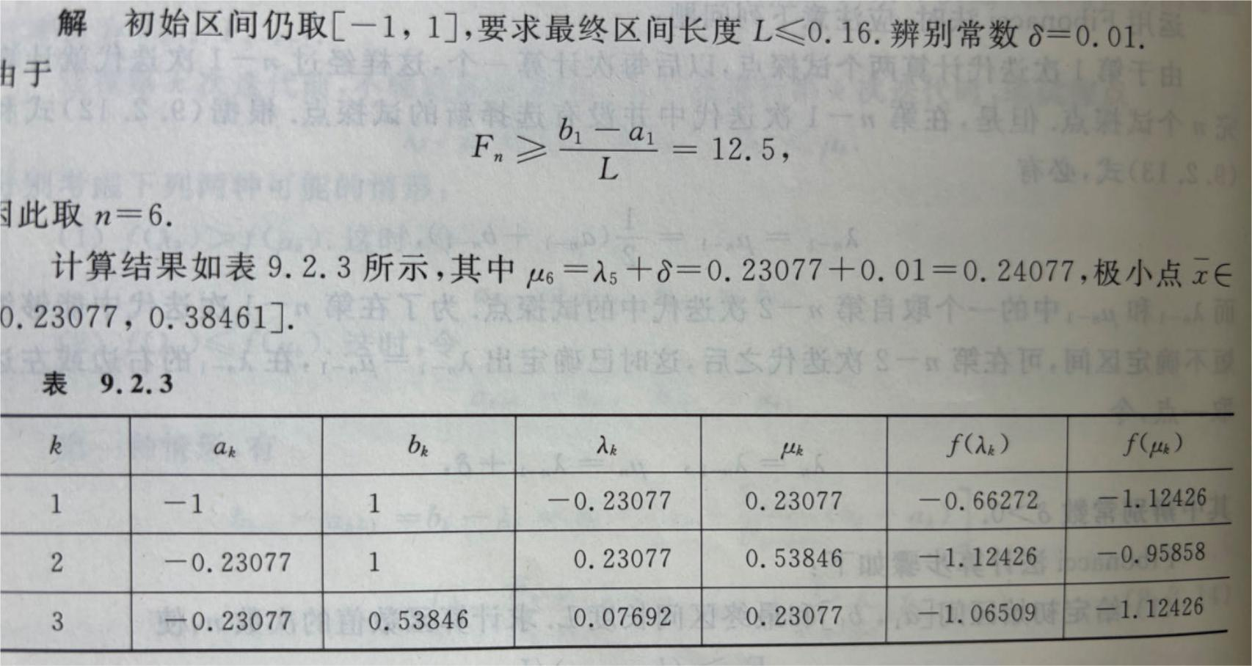
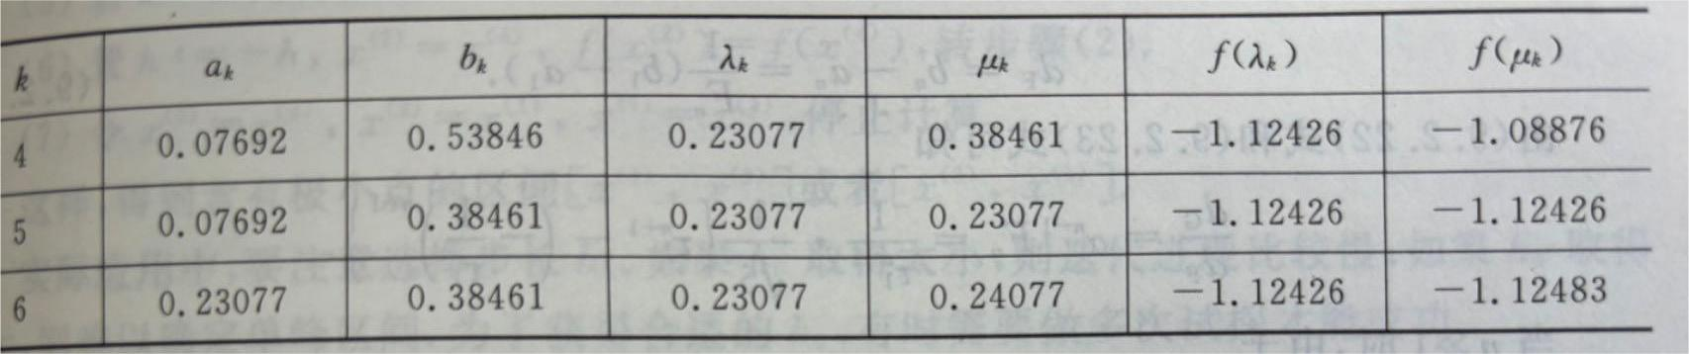
9. 一维搜索-试探法18

Slide 29
9. 一维搜索-试探法19
2.3 进退法

Slide 30
9. 一维搜索-试探法20
算法(进退法)
输出[a,b]

Slide 31
9. 一维搜索-函数逼近法1
1.牛顿法
考虑问题 min f(x), x∈R¹ (3.1)
令
又令
得到ϕ(x)的驻点，记做x^{(k＋1)}，则

Slide 32
9. 一维搜索-函数逼近法2
在点x^{(k)}附近，f(x)≈ϕ(x)，因此可用ϕ(x)的极小点作为目标函数f(x)的极小点的估计。如果x^{(k)}是f(x)的极小点,则利用(3.2)可以得到极小点的一个进一步的估计.于是得到一个序列{x^{(k)}}.

Slide 33
9.一维搜索-函数逼近法3

Slide 34
9.一维搜索-函数逼近法4

Slide 35
9.一维搜索-函数逼近法5

Slide 36
9. 一维搜索-函数逼近法6
算法(牛顿法)

Slide 37
9.一维搜索-函数逼近法7
3.2. 割线法
基本思想：用割线逼近目标
函数的导函数的曲线y=f ‘(x)
把割线的零点作为目标函数
的驻点的估计。

Slide 38
9.一维搜索-函数逼近法8
在一定的条件下，这个序列收敛于解：

Slide 39
9.一维搜索-函数逼近法9

Slide 40
9.一维搜索-函数逼近法10
由(3.11)和(3.12)得到

Slide 41
9.一维搜索-函数逼近法11
上式两端取绝对值，则

Slide 42
9.一维搜索-函数逼近法12
下面考虑收敛速率，考虑k取充分大的情形。根据（3.14）

Slide 43
9.一维搜索-函数逼近法13

Slide 44
9.一维搜索-函数逼近法14
3.3 抛物线法
基本思想：在极小点附近用二次三项式x逼近目标函数f(x), 令x与f(x)在三点x ⁽¹⁾ <x⁽²⁾ <x⁽³⁾处有相同的函数值，并假设 f(x ⁽¹⁾ ) >f (x⁽²⁾) , f (x⁽²⁾) < f (x⁽³⁾ )
令 x=a+bx+cx² (9.3.21)
又令 x⁽¹⁾  = a +bx⁽¹⁾ +c(x ⁽¹⁾ )² = fx ⁽¹⁾  (9.3.22)
x⁽²⁾  = a +bx⁽²⁾ +c(x ⁽²⁾ )² = f(x⁽²⁾ ) (9.3.23)
x⁽³⁾  = a +bx⁽³⁾ +c(x ⁽³⁾ )²= f ( ⁽³⁾) (9.3.24)
解方程组(9.3.22-24),求二次逼近函数x 的系数a，b，c
为书写方便，记

Slide 45
9.一维搜索-函数逼近法15

Slide 46
9.一维搜索-函数逼近法16

Slide 47
9.一维搜索-函数逼近法17
3.4 三次插值法

Slide 48
9.一维搜索-函数逼近法18
令
将(3.30)-(33)依次代入(3.29)得
(3.34)

Slide 49
9. 一维搜索-函数逼近法19
我们目的是求ϕ(x)的极小点,期望用它来逼近极小点,或者基于此再确定新的迭代,为此,求出满足极值条件的点,即满足ϕ‘(x)=0, ϕ“(x)>0 的点.

Slide 50
9. 一维搜索-函数逼近法20

Slide 51
9. 一维搜索-函数逼近法21
注意到当a=0时,b>0,故当a=0时由(3.40)得
这个结果恰好是(3.38).这表明(3.40)是在a=0和a≠0
两种情形下极小点的统一表达式.
这样可以解方程组来求出系数a,b,c再代入(3.40),
从而可得ϕ(x)的极小点x*.

Slide 52
9. 一维搜索-函数逼近法22
记

Slide 53
9. 一维搜索-函数逼近法23
算法(两点三次插值法)

